Slide 1
如何将美国本土课堂管理方式移植到
美国中小学汉语课堂教学中
主讲人：美国西肯塔基孔子学院 任帅

Slide 2
第一讲 汉语课课堂流程建立的
必要性及迫切性

Slide 3
一、课堂流程
Classroom Procedure

Slide 4
1、流程——流程是个啥东东？
【比如……

Slide 5
说，要把大象装冰箱……
总共分几步？

Slide 6
三步——

Slide 7
2、课堂流程——有必要么？
【再比如……

Slide 8
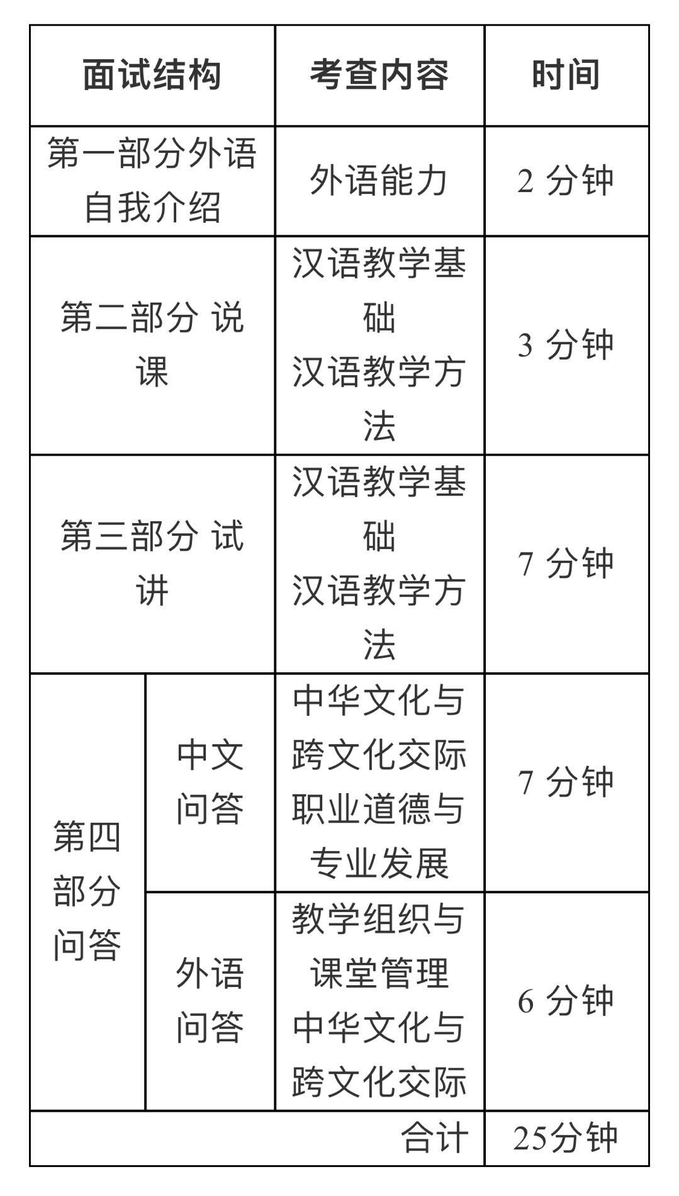
说，去参加《证书》面试的考试
了解流程——有什么好处？

Slide 9
3、为什么美国课堂需要流程？——中国呢？
【比如……我们展开说，课堂流程在美国的……

Slide 10
二、必要性——地位独特

Slide 11
1、广泛性强，接受度高——为什么呢？
契约精神，流程化国家
“他们知道该做什么”
【比如说】开关灯，紧急避难，考试墙，玩手机

Slide 12
2、手段必要——应运而生
个(群)性(魔)张(乱)扬(舞)
流程面前，人人平等
【比如说】红绿灯，Bell Ringer，换课，活动

Slide 13
三、迫切性——融入特色

Slide 14
1、问题症结——冲突怎么来的？
国内，珍惜输入
国外，珍惜输出
【比如说】韩国班，美国班

Slide 15
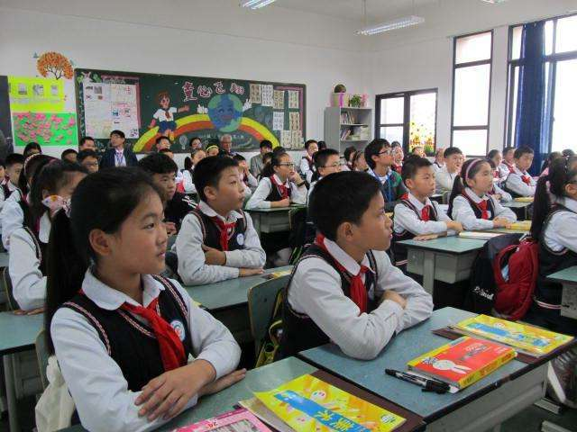
动
静

Slide 16
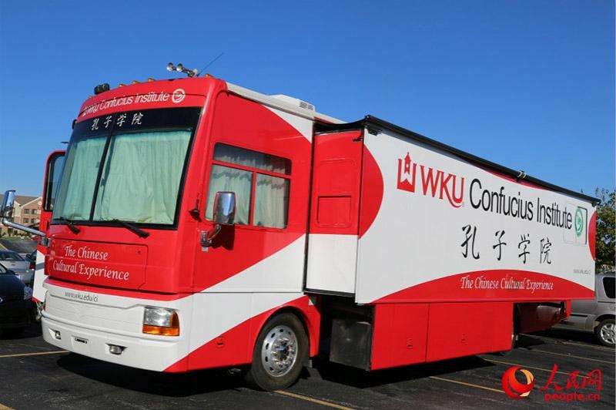
2、建立流程——为什么用？为什么不全用？
不只是语言的教学者，还是文化的传播者
“民族的才是世界的”要让他们了解到差异
【比如说】中华厨艺课，少许，100g

Slide 17
3、“学生为中心”VS“教师为主导”
让学生感兴趣 VS 让内容有营养
百依百顺 VS 有纲有线
【比如说】举手，起立，点名，布置工作

Slide 18
【小结梳理】
第一讲 汉语课堂-流程-必要-迫切
契约精神-人人平等
课堂流程-中国特色

Slide 19
【思考案例】
你在汉语课上制定了起立发言的课堂流程，但却遭到了美国小朋友们的排斥。他们表示，在自己老师的课堂上，回答问题直接就可以坐在椅子上说，从来不需要起立。所以他们拒绝执行，并对此嗤之以鼻。思考：遇到这种情况，你要怎么办？
A. 为缓和师生情绪，顺从学生，取消起立发言的课堂流程
B. 不为所动，铁腕贯彻起立发言的课堂流程
C. 坚持执行，并耐心解释，在中国，起立发言是一种敬师的礼仪

Slide 20
第二讲 如何打造属于你的
汉语课课堂流程

Slide 21
一、校园文化 VS 班级文化

Slide 22
1、校园文化>班级文化——为什么呢？
宪法，后盾，大环境
认同度高，借力用力
【比如说】YCT模拟冲突

Slide 23
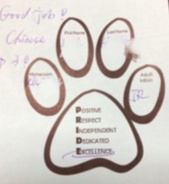
2、校园文化为基——上哪儿找？
走廊，教室，荣誉墙
标语关键词
【比如说】蓝色，Leader，PRIDE

Slide 24
二、渗透诉求

Slide 25
1、求同存异——为何存异？大同不行吗？
身份特殊，异域风情
你的纲，小后路
【比如说】YCT模拟冲突，“其他”，“解释权”

Slide 26
2、心中有纲——什么纲？
你的诉求，你的底线，你的纲
你必须知道你想要什么，以及不想要什么
【比如说】回答问题，发卷纸，上厕所，削铅笔

Slide 27
三、明确期待，清晰规则

Slide 28
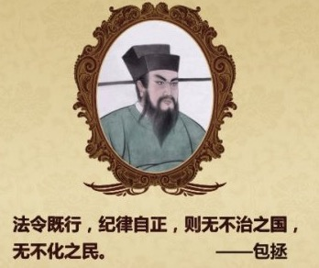
1、有“法”可依——什么法？
要什么，不要什么
怎么要，给方法
【比如说】Kahoot

Slide 29
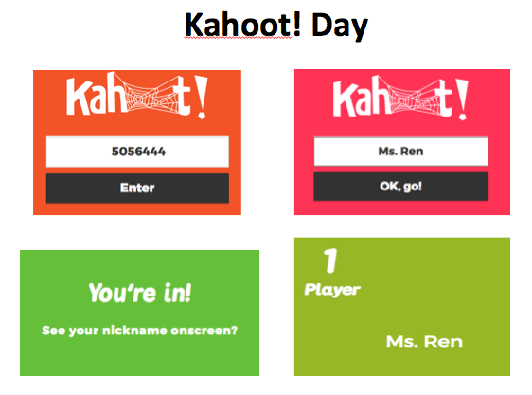
2、令行禁止——不然呢？
明确期待
清晰规则
操练流程
难管的好学生
【比如说】Kahoot名字，发言不举手

Slide 30
四、不同流程，简洁细分

Slide 31
1、规范流程 VS 操作流程
礼仪引入，中国特色
课堂组织，有序调动课堂，拿来，改进
【比如说】师生问候；Kahoot，Hands-up/Pair-up

Slide 32
2、整体流程 VS 个体流程
整齐划一，共同完成，共同遵守
各司其职，不同岗位，不同责任，不同流程
【比如说】师生问候，Kahoot；灯官，笔官，文件官

Slide 33
【小结梳理】
第二讲 打造-你的-汉语-流程
校园为基-渗透诉求
明确期待-有法可依
清晰流程-令行禁止

Slide 34
【思考案例】
课间换课，正常流程是Level 0（即绝对安静）进教室，然后坐好等待上课。如果小朋友们比较兴奋，进到教室之后依然喧闹，在你重新组织之后才安静下来。你的课时是30分钟，而此时已经消耗掉了几分钟。思考：遇到这种情况，你要怎么办？
A. 牺牲课时，让学生们回到走廊，重新进教室
B. 珍惜课时，抓紧上课
C. 珍惜课时，但给以警告，如果下次依然喧闹，就重新进教室

Slide 35
第三讲 课堂流程实战案例及操练方法

Slide 36
一、流程细分——实例对应

Slide 37
【简单回顾】 两对，四种，可交叉
规范（礼节），操作（教学）
整体（全班），个体（Job/值日生）
【此处没有比如说…… 让我们愉快的尬聊一下吧……】

Slide 38
【流程例举-比如说】
1、规范性流程
课前——进屋-问好-点名-导入
课中——提问-请假-上厕所-接电话-医务室
课后——整理-问好-出教室

Slide 39
【流程例举-比如说】
2、操作性流程
新课——理解-跟读-做活动
复习——充分利用多媒体（分组-登陆-竞赛）

Slide 40
【流程例举-比如说】
3、整体流程
不多说，以上都是

Slide 41
【流程例举-比如说】
4、个体流程
课前——起立-点名-小组长
课中——电脑-电话-备品-灯
课后——桌椅-黑板-做统计

Slide 42
二、具体操练——期待-演练-反馈

Slide 43
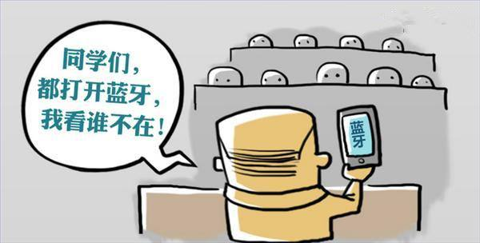
【操练案例-比如说】
NO.1
点名

Slide 44
【操练案例-比如说】
NO.2
请假
上厕所

Slide 45
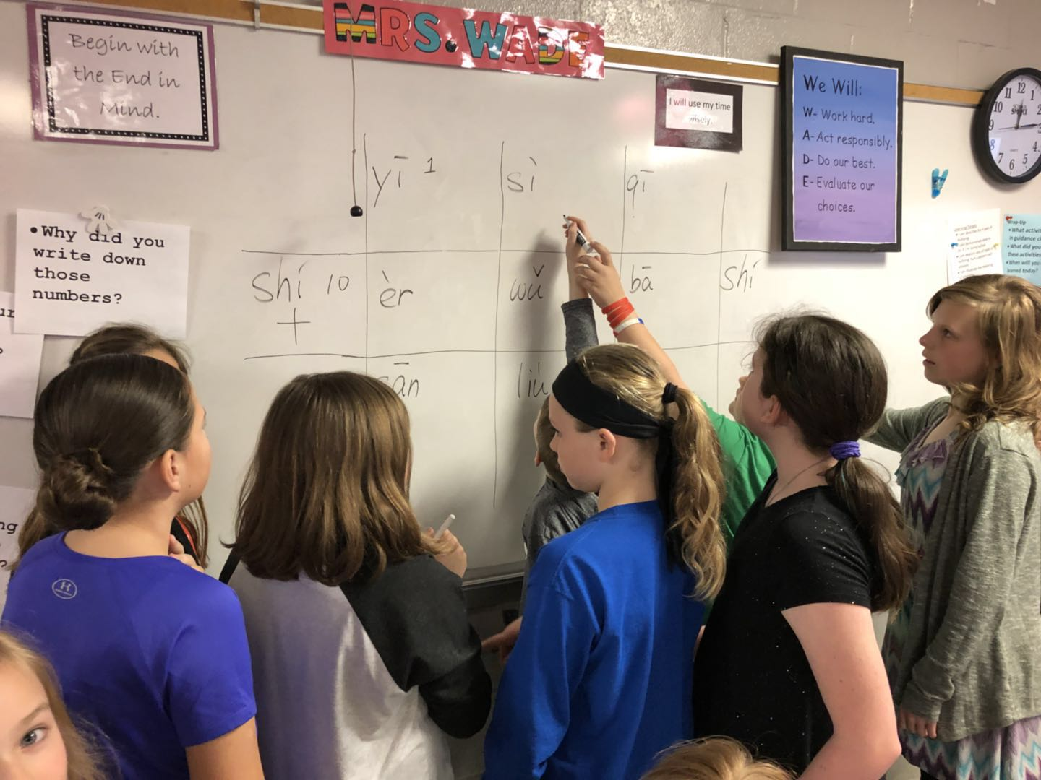
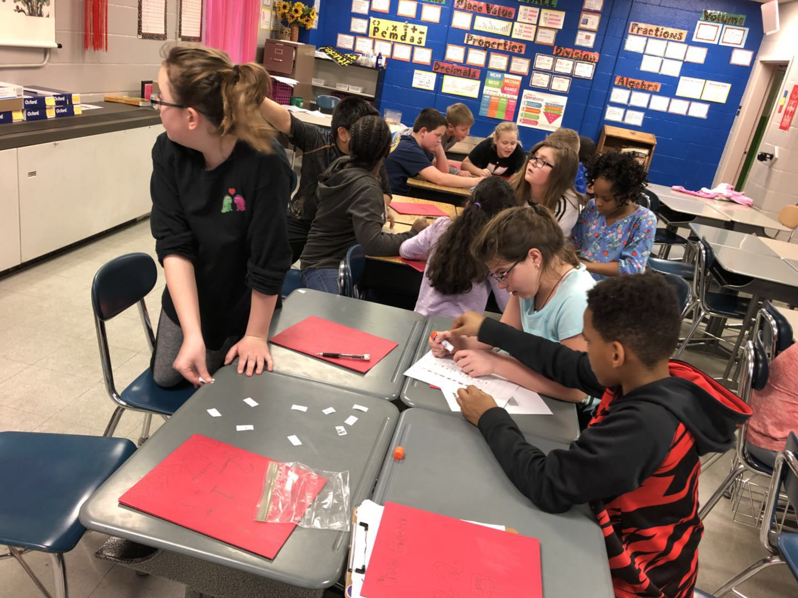
【操练案例-比如说】
NO.3
做活动

Slide 46
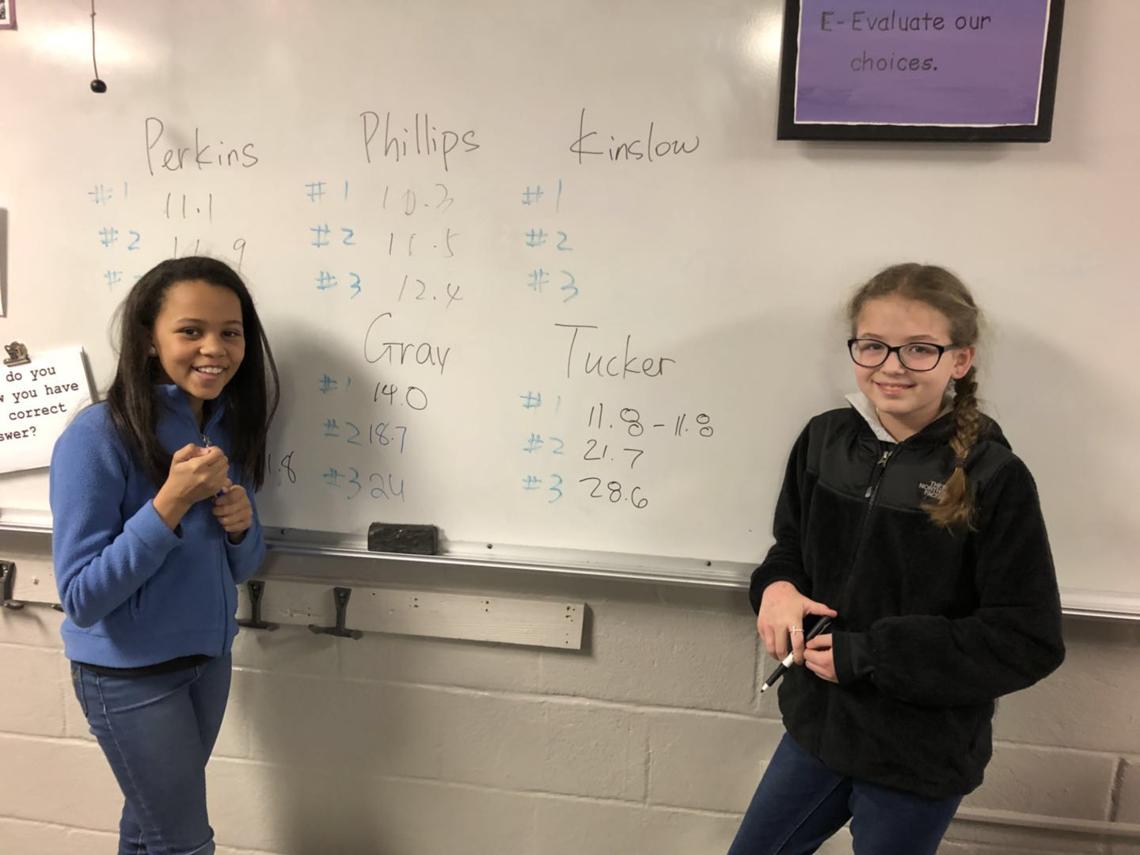
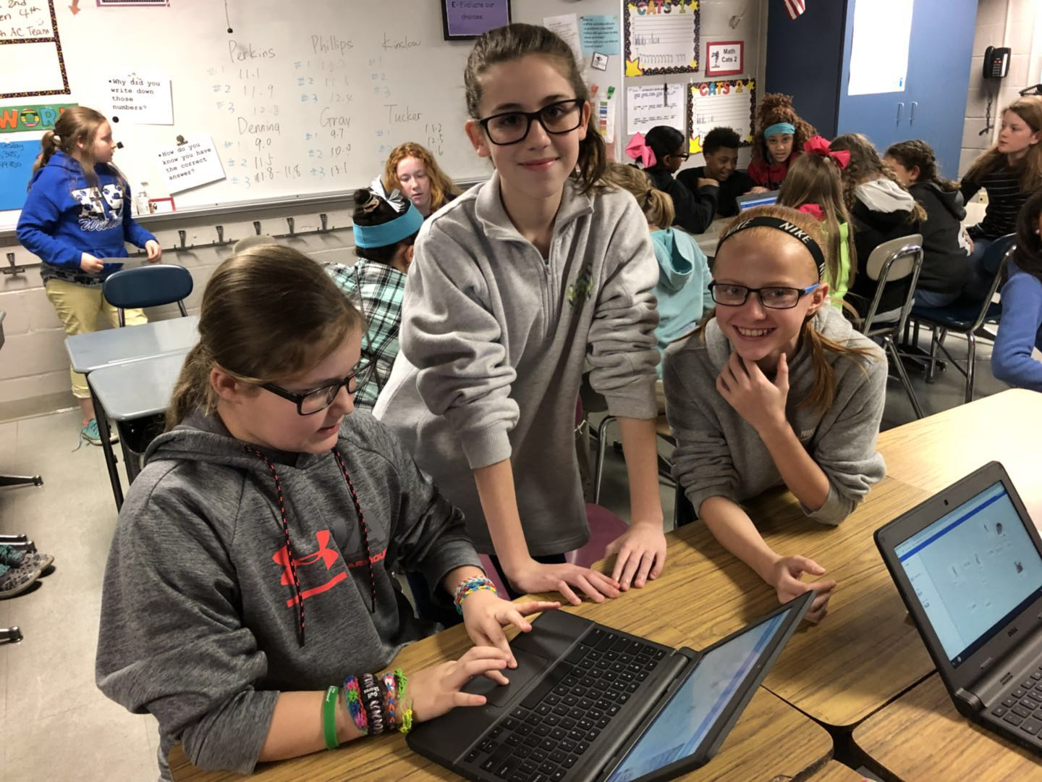
【操练案例-比如说】
NO.4
多媒体

Slide 47
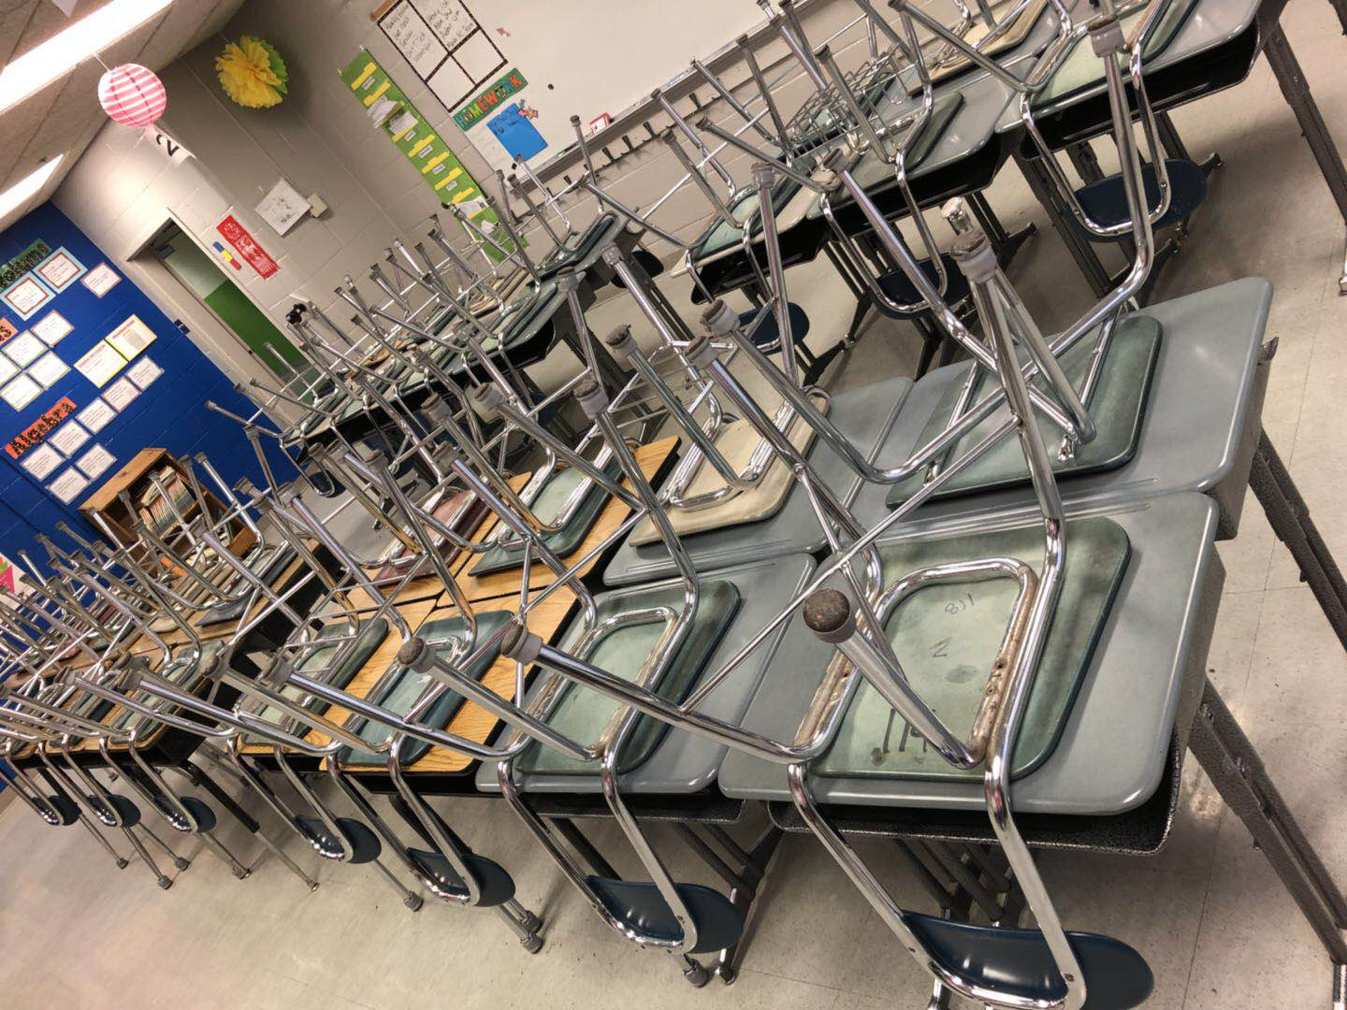
【操练案例-比如说】
NO.5
小组长

Slide 48
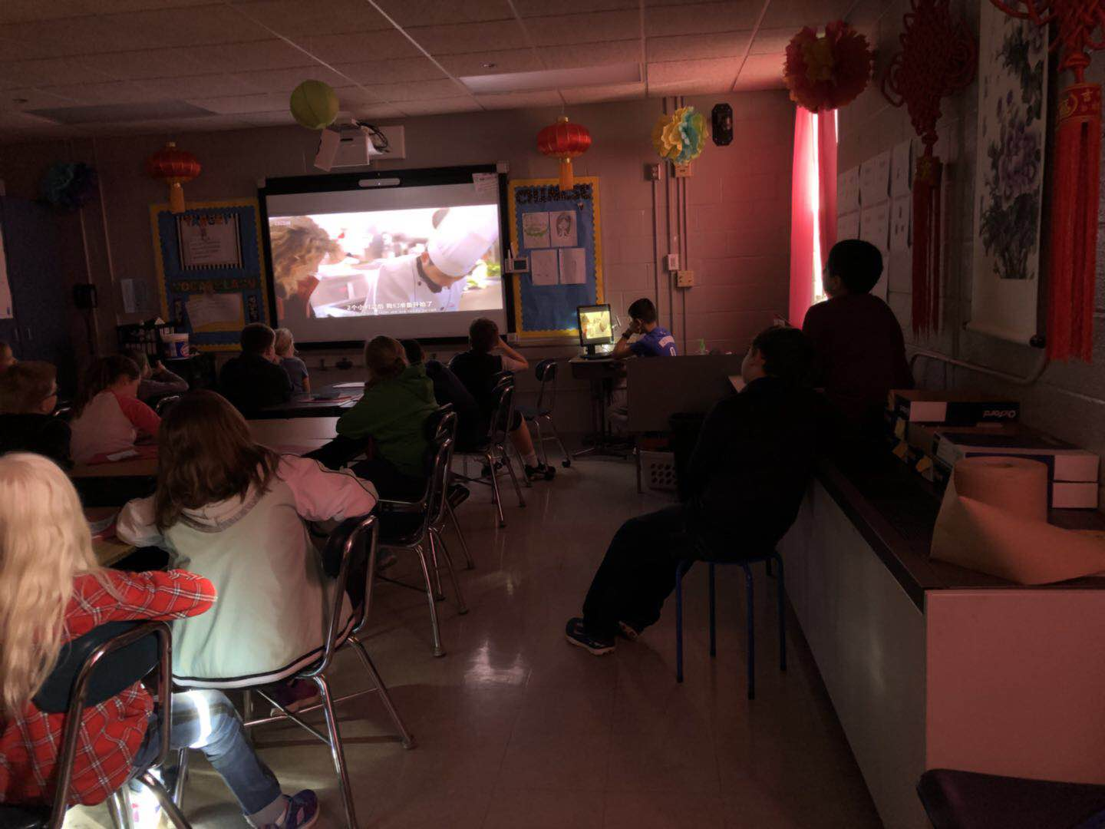
【操练案例-比如说】
NO.6
程序猿

Slide 49
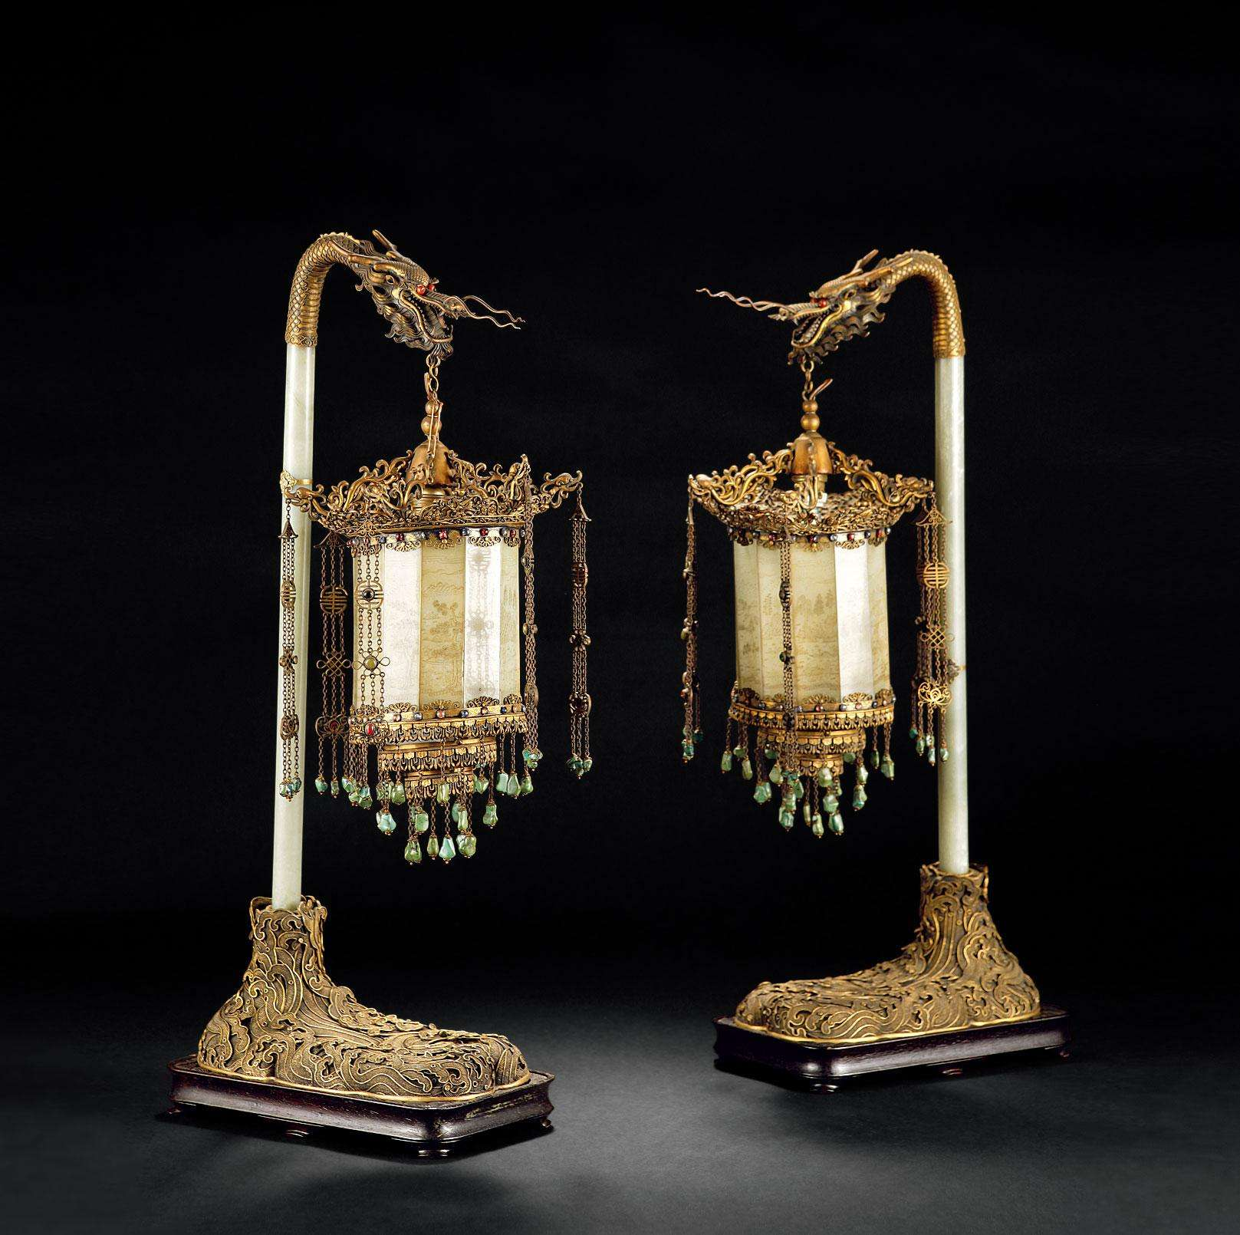
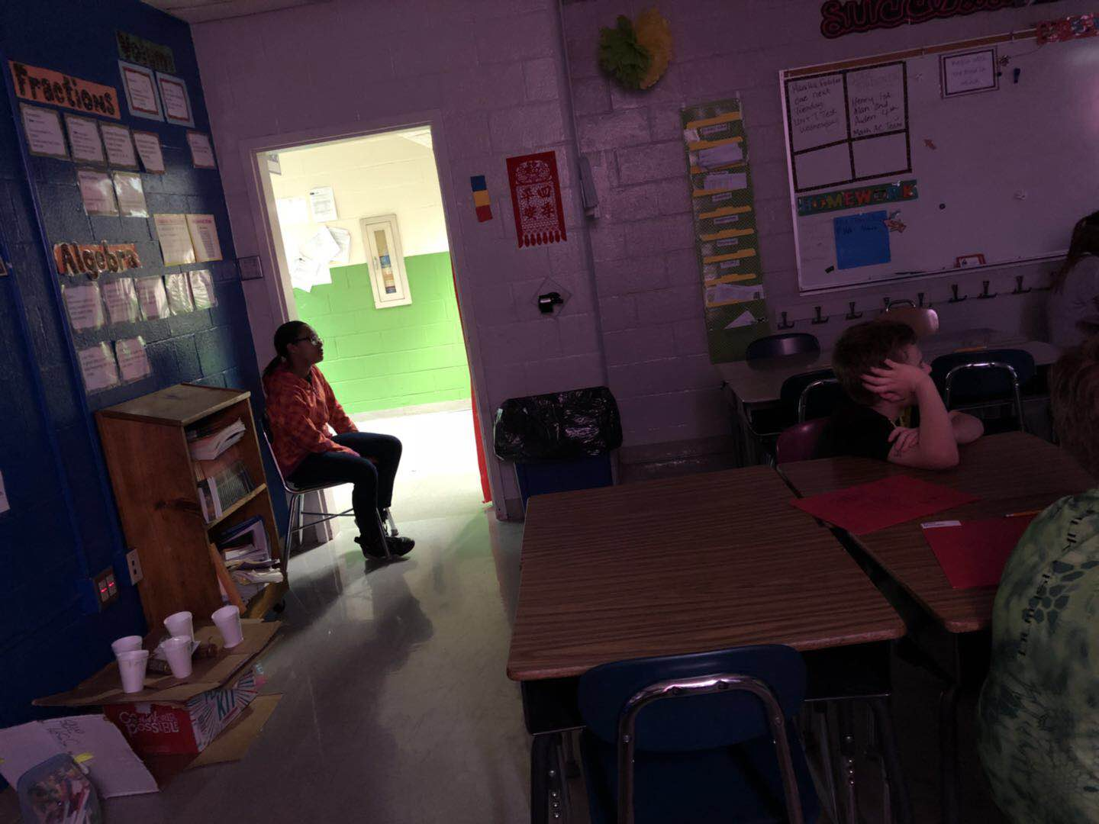
【操练案例-比如说】
NO.7
掌灯使

Slide 50
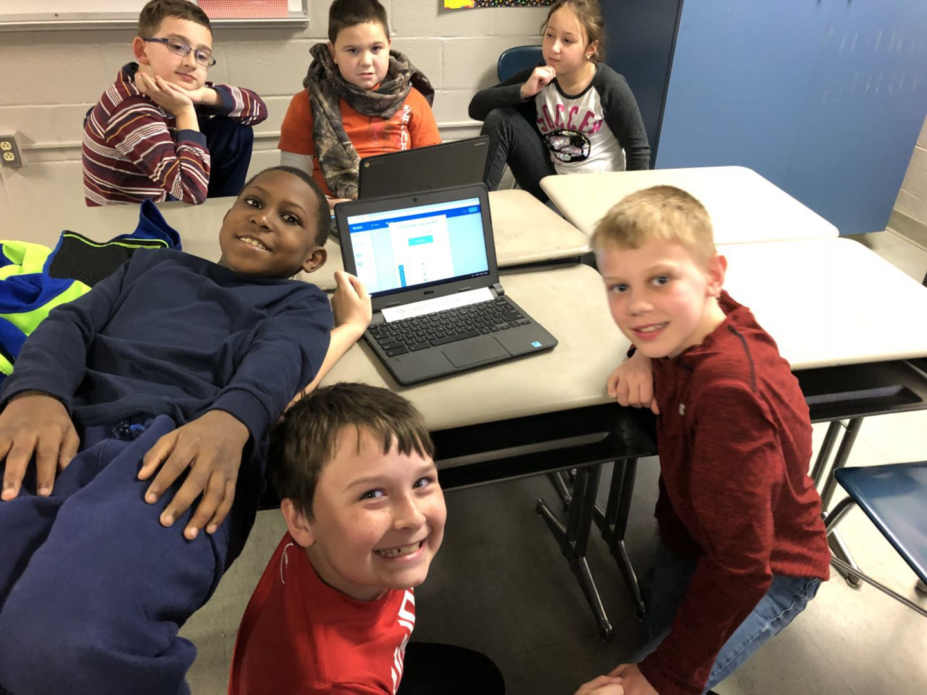
【操练案例-比如说】
NO.8
排桌椅

Slide 51
【操练案例-比如说】
NO.9
做统计

Slide 52
三、放手掌柜——自我管理

Slide 53
使用前 VS 使用后

Slide 54
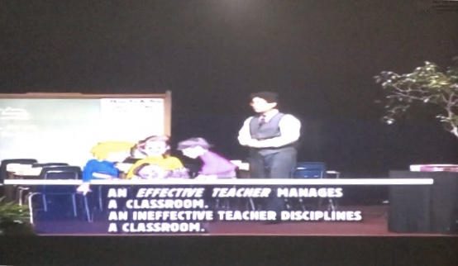
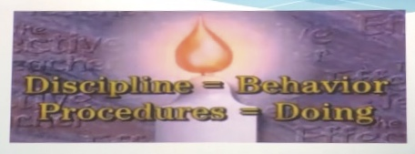
Harry Wong 博士的经典语录

Slide 55
【小结梳理】
第三讲 流程案例及操练
规范-操作-整体-个体
建立流程-放飞自我

Slide 56
【思考案例】
讲新课，全校统一进度，前面的两个班课堂教学进展的都很好，到第三个班时，却发现班里来了新同学。你的正常课时为30分钟，新课需要25分钟，介绍新同学（包括给新同学介绍班规和流程）却需要10分钟。思考：遇到这种情况，你要怎么办？
A. 为保不落下进度，先上课，等复习课的时候再来介绍新同学
B. 先来介绍新同学，再去开始讲新课，进度等有机会再拉齐
C. 为节省课时，1-2分钟简略介绍新同学，随后赶紧上新课

Slide 57
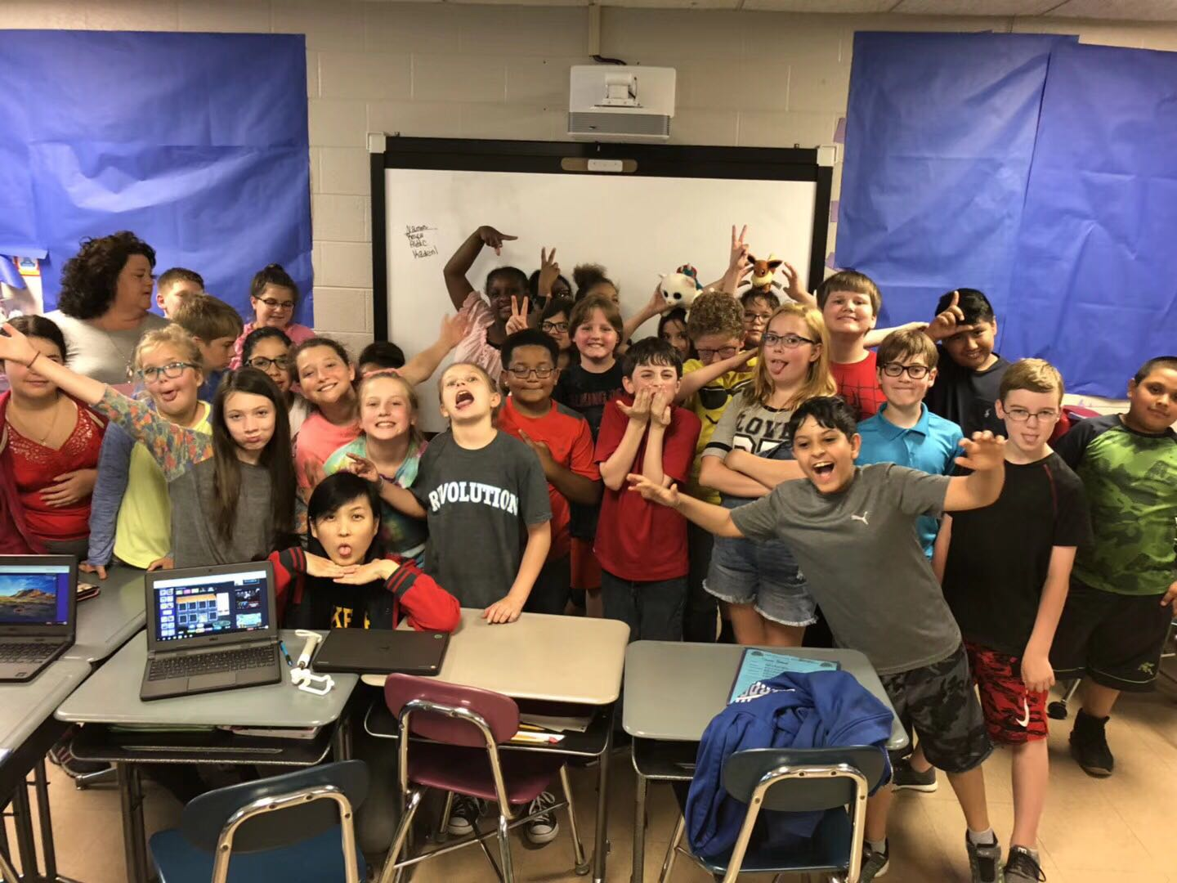
最后，祝大家赴美任教“效”口常开，轻松融入！
感谢关注！

